Slide 1

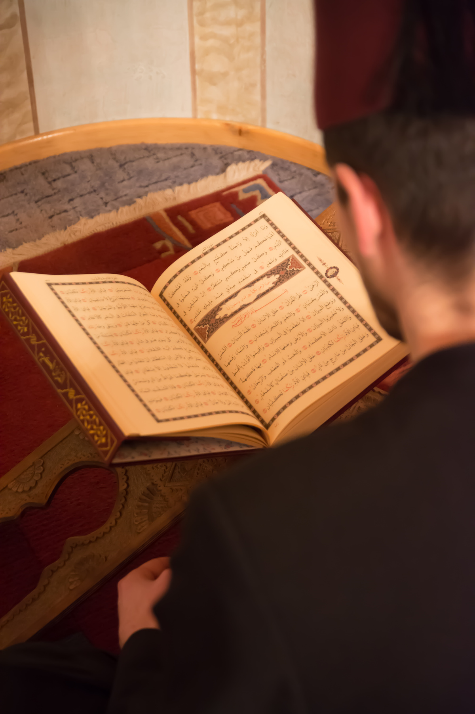
AL-QURAN /
STUDI AL-QURAN
Sistem Informasi
12
Arif Marsal, Lc., MA

Slide 2
NASIKH
Naskh secara bahasa artinya: menghilangkan; menghapuskan; memindahkan; menulis. Adapun secara istilah, maka ada dua macam:
Pertama : Naskh menurut istilah para ulama ushul fiqih Muta-akhirin. Mereka memiliki ta’rif yang berbeda-beda.
Al-Baidhowi rahimahullah (wafat th 685 H) mendefinisikan dengan : “Naskh adalah penjelasan berhentinya hukum syari’at dengan jalan syar’i yang datang setelahnya”.
Ibnu Qudamah rahimahullah (wafat 620 H) menyebutkan definisi naskh dengan menyatakan: “Menghilangkan hukum yang ada dengan perkataan (dalil) yang dahulu, dengan perkataan yang datang setelahnya”.
Di antara ta’rif yang ringkas dan mencakup adalah yang dikatakan oleh Syaikh Muhammad bin Shalih Al-‘Utsaimin, yaitu: “menghapuskan hukum dalil syar’i atau lafazhnya dengan dalil dari Al-Kitab dan As-Sunnah”.
Lihat: Al-Minhaj Bi Syarhil Ibhaaj 2/247; dinukil dari Araul Mu’tazilah Al-Ushuliyyah, hal: 412-413, Syeikh Dr. Ali bin Sa’id bin Shalih Adh-Dhuweihi.

Slide 3
Kedua : Naskh menurut istilah Salafush Sholih Mutaqoddimin. Istilah naskh yang ada pada mereka lebih luas daripada definisi para ulama ushul Mutaakhirin.
Hudzaifah Radhiyallahu ‘anhu berkata: “Yang memberi fatwa kepada manusia hanyalah tiga orang: Orang yang mengetahui yang mansukh dari Al-Qur’an; atau amir (pemimpin) yang harus (berfatwa); atau orang dungu yang memaksakan diri”.
Imam Ibnul Qayyim rahimahullah berkata mengomentari perkataan di atas: “Yang dimaksudkan oleh beliau (Hudzaifah) dan yang dimaksudkan oleh kebanyakan Salaf dengan (istilah) naasikh dan mansukh terkadang adalah: menghapuskan hukum sekaligus, dan ini merupakan istilah muta-akhirin, dan terkadang adalah: menghapus penunjukkan dalil ‘am, mutlaq, zhahir, dan lainnya, kemungkinan dengan takhshish (pengkhususan), taqyiid (penentuan), atau membawa yang muthlaq kepada muqayyad (yang ditentukan), dan tafsir (penjelasan) serta tanbiih (mengingatkan). Sehingga mereka (Salaf) menamakan istitsna’ (pengecualian), syarath, dan sifat dengan naskh, karena hal itu menghapus penunjukkan zhahir dan menjelaskan yang dimaksudkan. Maka naskh, menurut mereka (Salaf) dan bahasa mereka adalah: menjelaskan yang dimaksudkan dengan bukan lafazh itu, tetapi dengan perkara yang di luarnya. Barangsiapa memperhatikan perkataan mereka, akan melihat padanya dari hal itu apa-apa yang tidak dapat dihitung, dan dengan sebab itu akan hilang darinya kesulitan-kesulitan yang diakibatkan karena membawa perkataan mereka pada istilah baru yang akhir”.

Slide 4
Nasikh artinya : yang menghapuskan, yaitu dalil Al-Kitab atau As-Sunnah yang menghapuskan hukum dalil syar’i atau lafazhnya. Pada hakekatnya naasikh (yang menghapuskan) adalah Allah Azza wa Jalla.
Mansukh artinya : yang dihapuskan, yaitu hukum dalil syar’i atau lafazhnya yang dihapuskan.

Slide 5
MACAM-MACAM NASKH
Pertama : Macam-macam naskh, dilihat dari nash yang mansukh (dihapus) ada tiga bagian:
  Nash Yang Mansukh Hukumnya, Namun Lafazhnya Tetap.
  Nash Yang Mansukh Lafazhnya, Namun Hukumnya Tetap.
  Nash Yang Mansukh Hukumnya Dan Lafazhnya.

Slide 6
Kedua : Macam-macam naskh dilihat dari nash yang naasikh (menghapus) –secara ringkas- ada empat bagian:
  Al-Qur’an Dimansukh Dengan Al-Qur’an.
  Al-Qur’an Dimansukh Dengan As-Sunnah.
  As-Sunnah Dimansukh Dengan Al-Qur’an.
  As-Sunnah Dimansukh Dengan As-Sunnah.

Slide 7
Kedua : Macam-macam naskh dilihat dari nash yang naasikh (menghapus) –secara ringkas- ada empat bagian:
  Al-Qur’an Dimansukh Dengan Al-Qur’an.
  Al-Qur’an Dimansukh Dengan As-Sunnah.
  As-Sunnah Dimansukh Dengan Al-Qur’an.
  As-Sunnah Dimansukh Dengan As-Sunnah.

Slide 8
REFERENSI
USTADZ ABU MUSLIM AL-ATSARI

